Slide 1


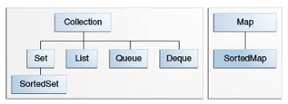
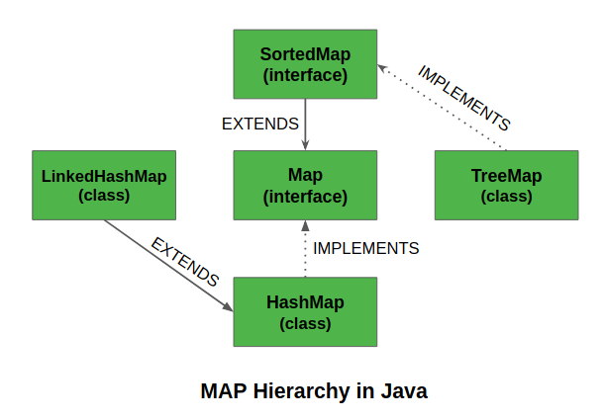





Implementace mapy a vyhledávání
Do Hoang Viet Anh
MOTIVACE
Java je objektově orientovaný jazyk, jenž byla představena firmou Sun Microsystems v roce 1995. Dnes je velmi rozšířeným jazykem.
Datové struktury představují konkrétní způsoby ukládání dat.
Tento projekt se zaměří na implementace rozhraní „Map“.
Mapu si můžeme představit jako slovník. Slovník se skládá ze slovníkových hesel, mapa z Map.Entry (dvojice klíč/hodnota).
Vyhledávací algoritmy jsou výpočetně jednoduché algoritmy.
METODY
komparace algoritmů
analýza dokumentů
měření
kompilace
CÍLE
Zjistit, ve které datové struktuře je vyhledávání záznamu nejrychlejší.
Porovnávání různých datových struktur a algoritmů, které lze v tomto procesu použít.
Seznámit veřejnost s existencí tzv. „microbenchmarkingu“ (JMH), s jehož pomocí lze měřit a testovat výkonnost jednotlivých metod a úloh.
VÝSLEDKY
Nejrychlejší je jednoznačně vyhledávání v implementaci LinkedHashMap.
Naopak nejpomalejší je vyhledávání v TreeMap.
Vyhledávání pomocí klíče je řádově rychlejší než vyhledávání pomocí hodnoty.
Pro vyhledávání podle hodnot je vhodnější seznam vhodnější než mapa.
ZÁVĚR
Tato práce přináší možnost si vyzkoušet různé metody pro ukládání a následné vyhledávání záznamů v jazyce Java. Implementace LinkedHashMap se ukázala jako nejefektivnější řešení.
ZDROJE
https://docs.oracle.com/javase/tutorial/collections/interfaces/index.html
https://www.baeldung.com/java-hashset-arraylist-contains-performance
Nástroje: https://openjdk.java.net/projects/code-tools/jmh/
Měření a výsledky: https://github.com/AirbornBird88/Performance_Test

